Slide 1
КОСМОС и МЫ

Slide 2
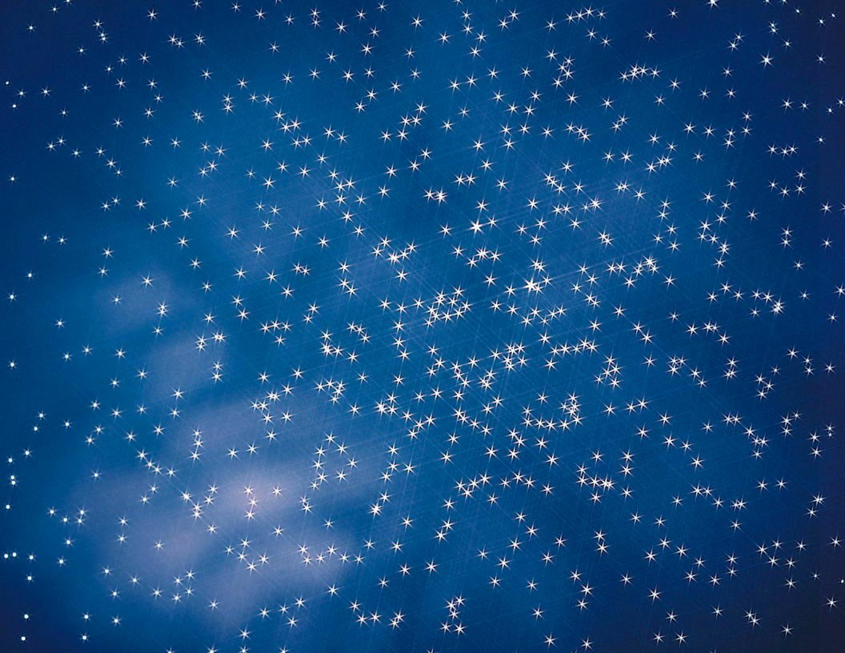
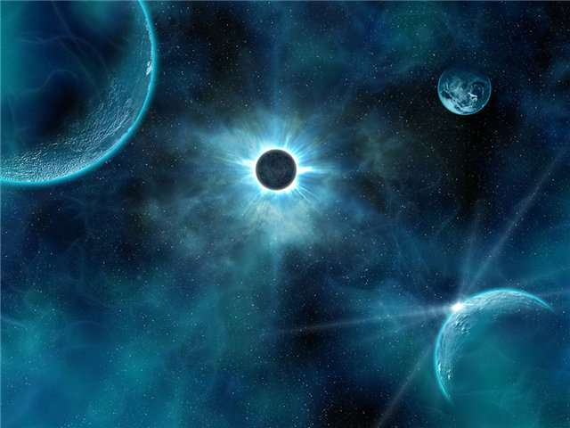

Slide 4
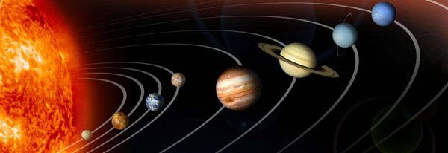
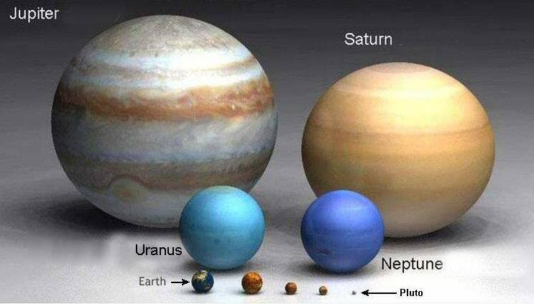
Юпитер
Сатурн
Уран
Нептун
Земля
Плутон
Венера
Марс
Меркурий

Slide 5
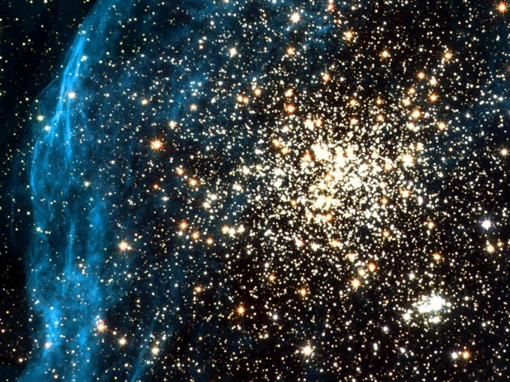

Slide 6
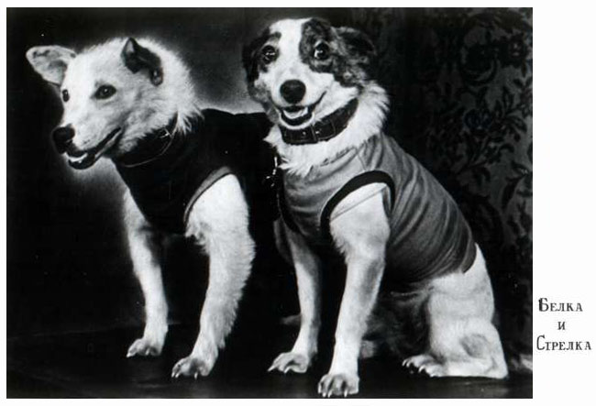
Чтобы убедиться в том, что человек может перенести космический полёт, учёные стали готовить к полётам в космос собак. Первого космического пассажира звали Лайка. Для неё была построена специальная кабина, где имелся запас воздуха, воды, пищи.. О здоровье собаки и её поведении люди узнавали с помощью приборов, установленных на спутнике.
В 1958году увеличили размер ракеты и отправили две собаки-лайки: Белку и Стрелку.

Slide 7
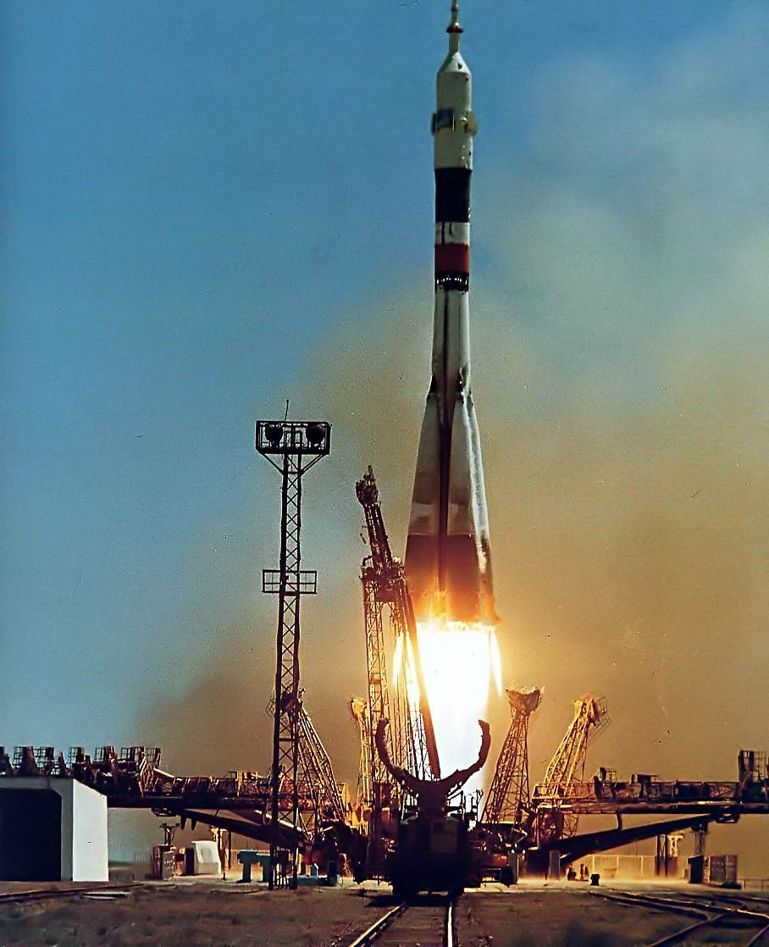

Slide 8
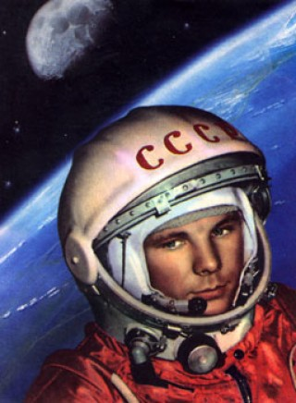
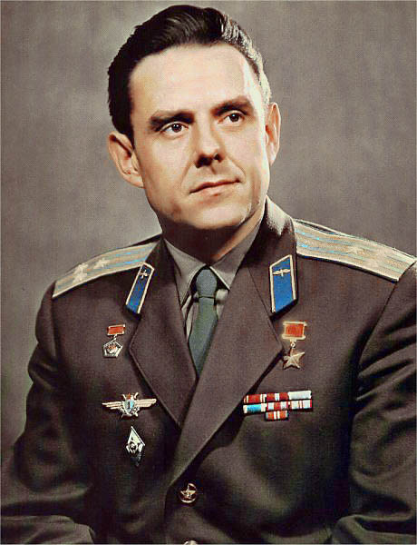
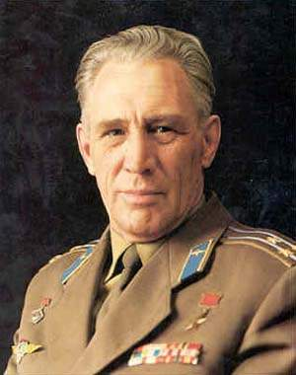
« 12 апреля 1961 года сбылась мечта человечества. Впервые в мире космонавт Юрий Алексеевич Гагарин успешно облетел 1 раз вокруг Земли на корабле «Восток». Полёт длился 1 ч. 48 мин.
Владимир Михайлович Комаров – выдающийся инженер-испытатель космических кораблей, дважды герой Советского Союза.
Лев Степанович Дёмин – советский космонавт, герой Советского Союза

Slide 9
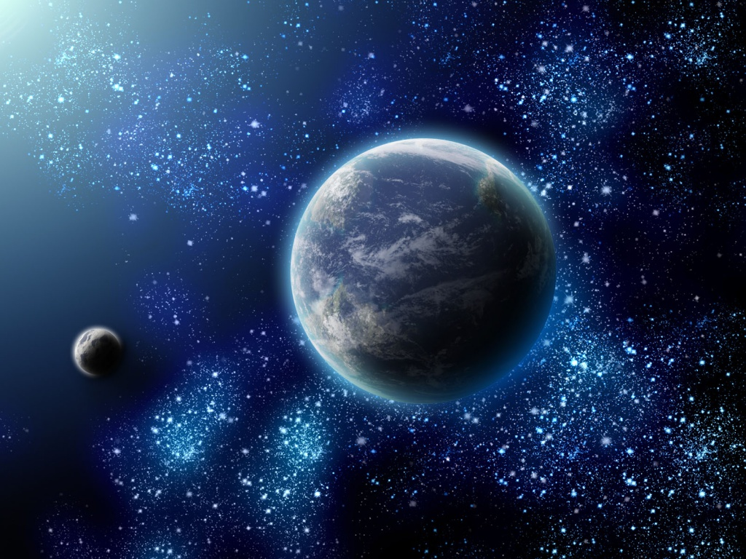

Slide 10
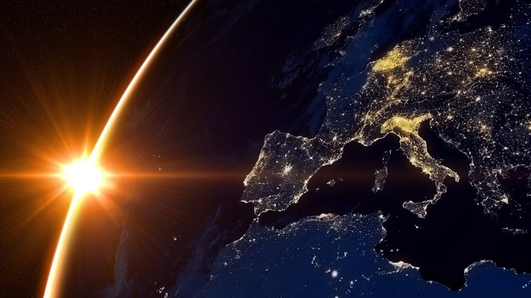

Slide 12
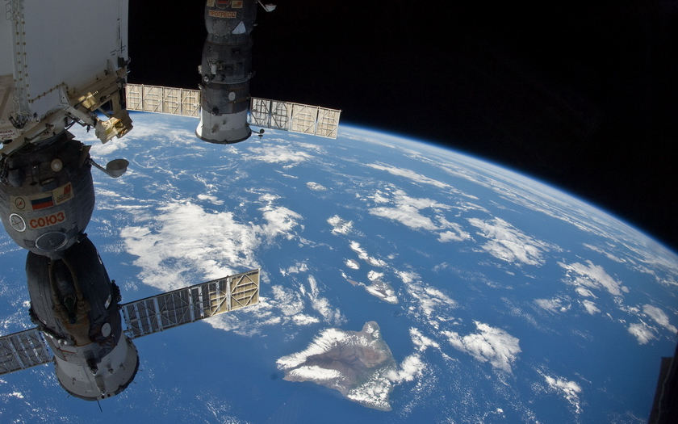
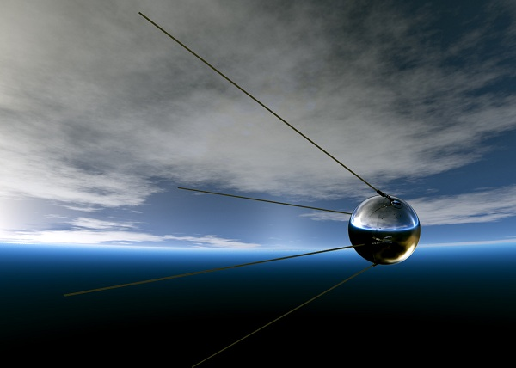

Slide 13
